Slide 1

方差

Slide 2
4.2 方差
一、方差的定义
上一讲我们介绍了随机变量的数学期望，它体现了随机变量取值的平均水平，是随机变量的一个重要的数字特征.
但是在一些场合，仅仅知道平均值是不够的.

Slide 3


例如，某零件的真实长度为a，现用甲、乙两台仪器各测量10次，将测量结果X 用坐标上的点表示如图：
测量结果的均值都是 a
甲仪器测量结果
较好
乙仪器测量结果
若让你就上述结果评价一下两台仪器的优劣，你认为哪台仪器好一些呢？
因为乙仪器的测量结果集中在均值附近

Slide 4
又如,甲、乙两门炮同时向一目标射击10发炮弹，其落点距目标的位置如图：
乙较好
甲炮射击结果
乙炮射击结果
你认为哪门炮射击效果好一些呢?
因为乙炮的弹着点较集中在中心附近 .

Slide 5
为此需要引进另一个数字特征,用它来度量随机变量取值在其中心附近的离散程度.
这个数字特征就是我们这一讲要介绍的
----方差
方差是衡量随机变量取值 波动程度
的一个数字特征。
？
如何定义？

Slide 6
引例 甲、乙两射手各打了6 发子弹,每发
子弹击中的环数分别为：
有五个不同数
甲 10, 7, 9, 8, 10, 6,
乙 8, 7, 10, 9, 8, 8,
有
四
个
不
同
数
问哪一个射手的技术较好？
解 首先比较平均环数
甲 = 8.3,
乙 = 8.3

Slide 7
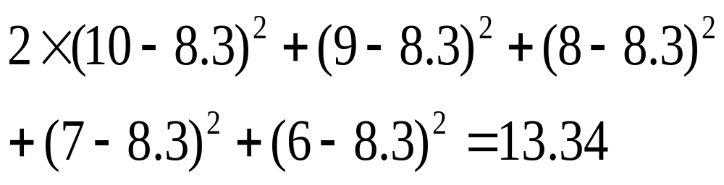
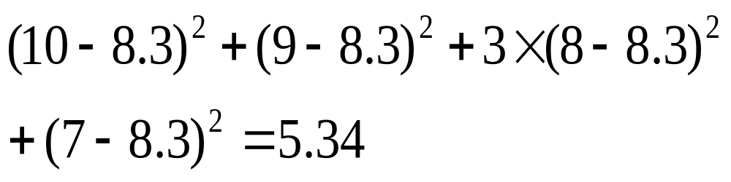
再比较稳定程度
甲：
乙：
乙比甲技术稳定，故乙技术较好.

Slide 8
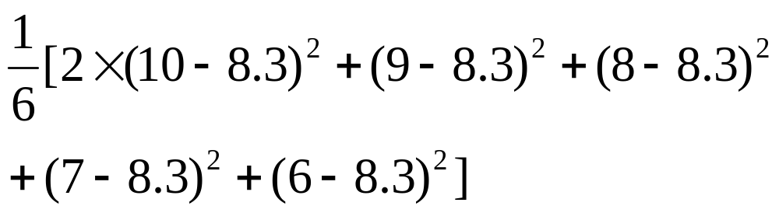
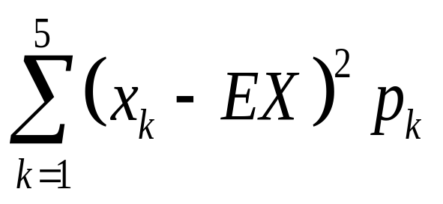
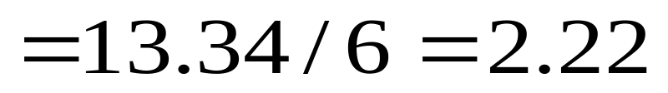
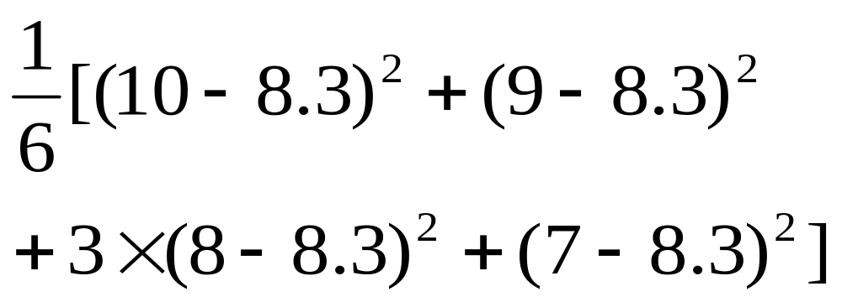

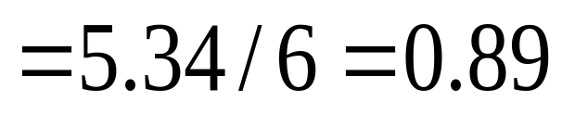
进一步比较平均偏离平均值的程度
甲
乙
E [X - EX]²

Slide 9
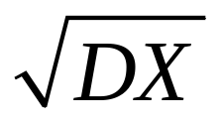
定义
若E [(X – EX)²]存在, 则称其为随机
变量 X 的方差, 记为D X 或 Var (X )
即 D X = E {(X – EX)²}
称为 X 的均方差或标准差.
两者量纲相同
DX —— 描述 r.v. X 的取值偏离平均值
的平均偏离程度
—— 数

Slide 10
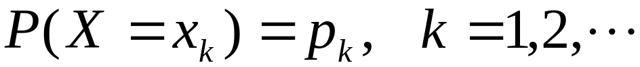
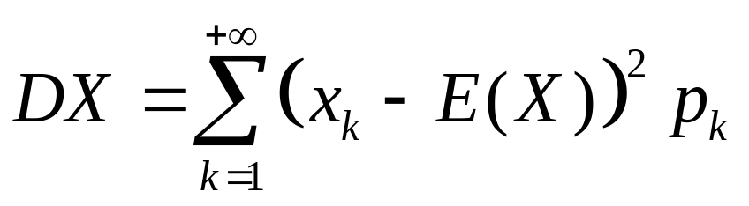
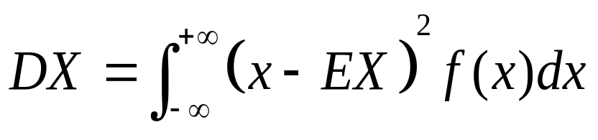
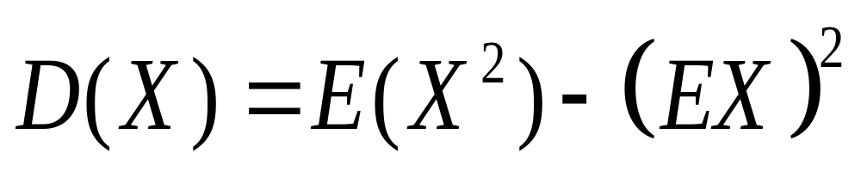
若 X 为离散型 r.v.，分布律为
若 X 为连续型r.v. ，概率密度为 f (x)
计算方差的常用公式：

Slide 11
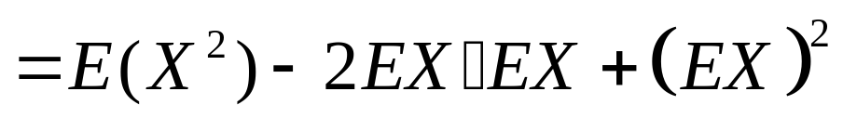
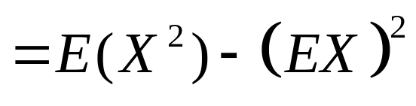
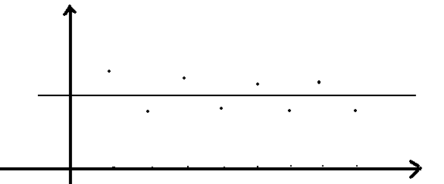
证明:
几何解释
x₁ x₂ x₃ x₄ x₅ x₆ x₇ x_{n}
EX
1 2 3 4 5 6 7 n

Slide 12
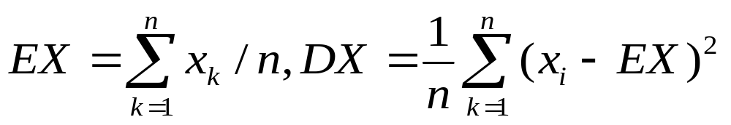
r.v. X的取值为x_{i}, P{X=x_{i}}=1/n
1.方差非负，即DX ≥0；
2. EX的取值相当于作一条直线，使所有的点均匀
分布在直线的两边。
3. DX的取值相当于平均误差；
4. DX=0的充分必要条件为r.v.X 的取值为常数。

Slide 13
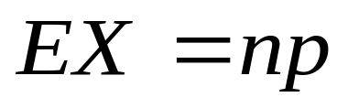
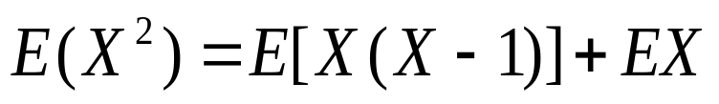
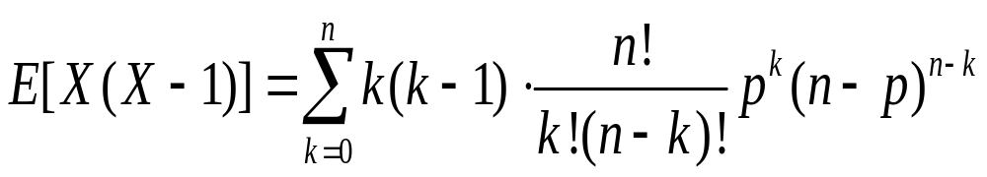
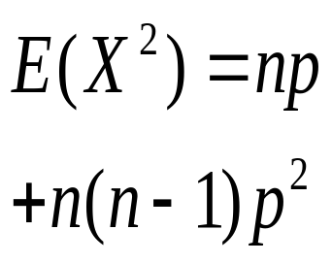
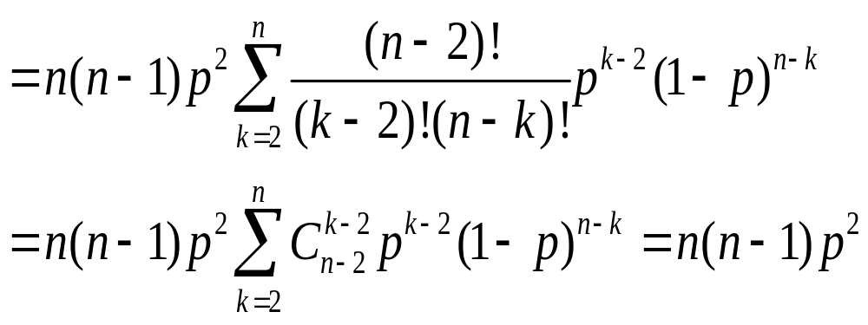
二、几个重要r.v.的方差
1. 二项分布B(n, p)：

Slide 14
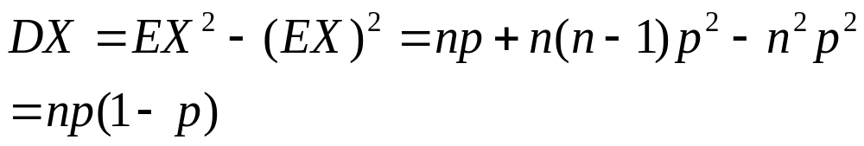
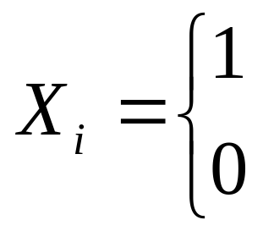
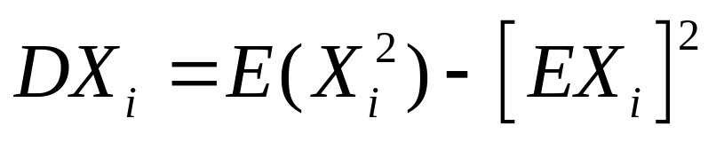
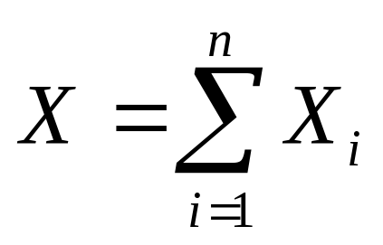
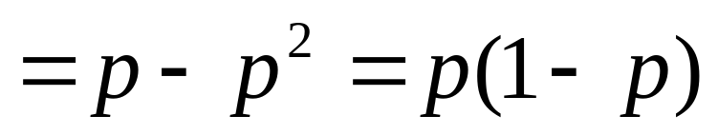
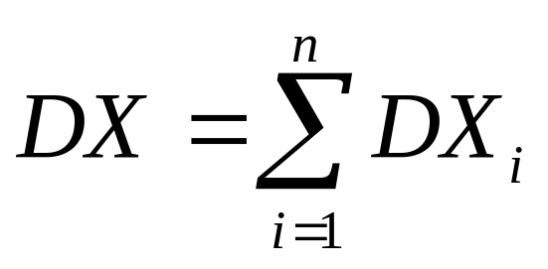
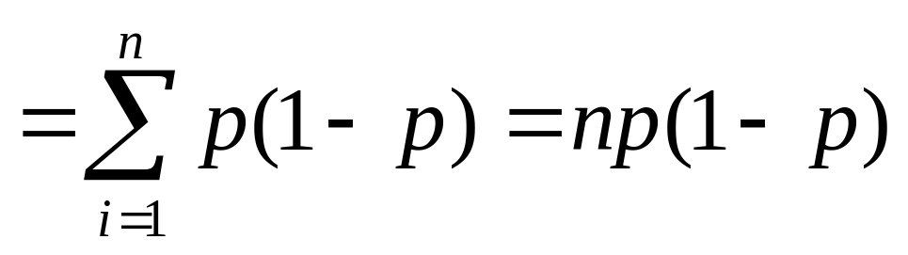
解法二:
设
第i次试验事件A发生
第i次试验事件A不发生
则

Slide 15
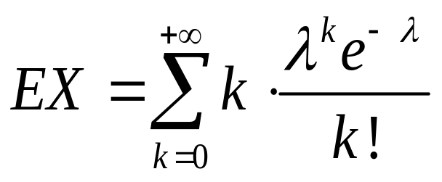
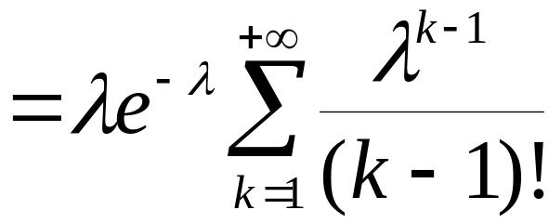

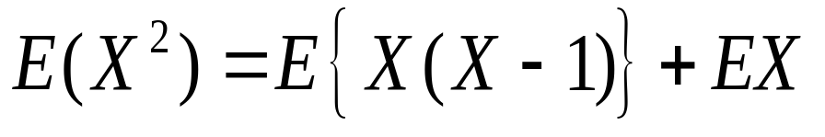
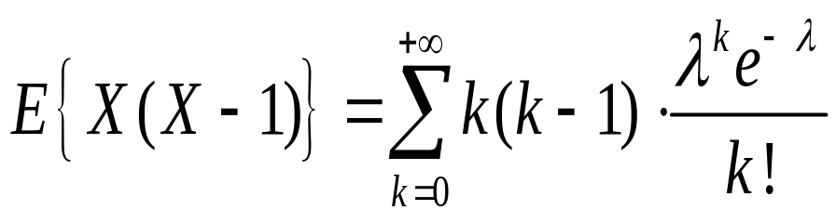
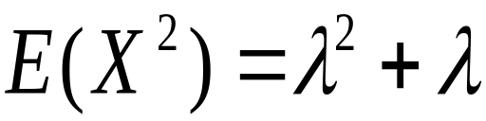
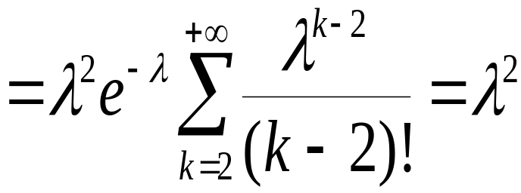
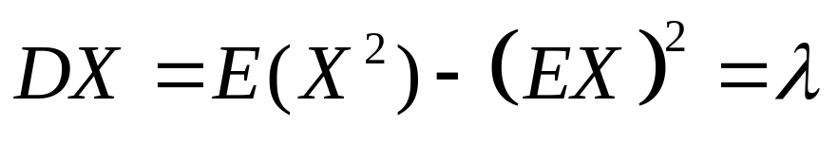
2. 泊松分布P(λ)：

Slide 16
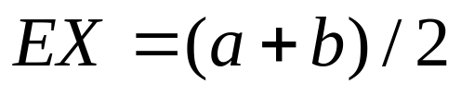
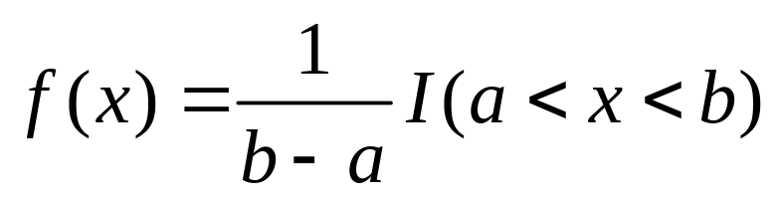
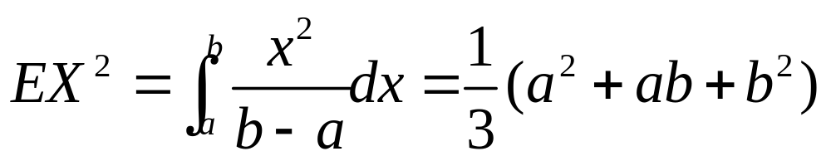
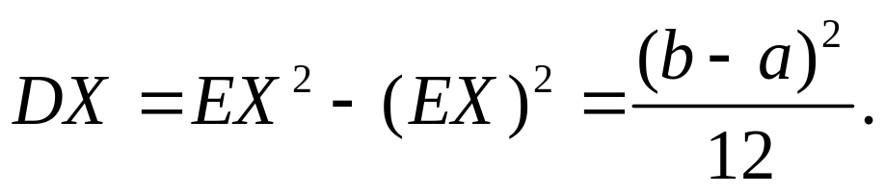
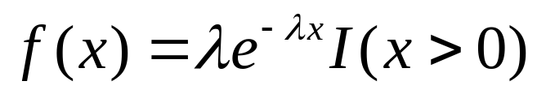
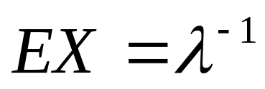
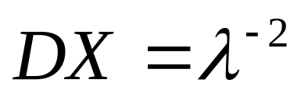
3. 均匀分布U(a, b)：
4.指数分布Exp(λ)：

Slide 17
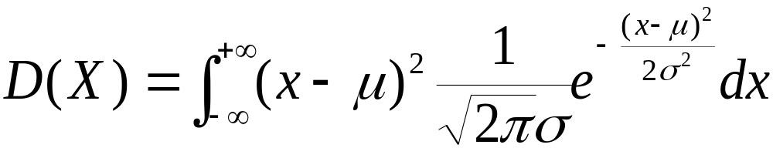
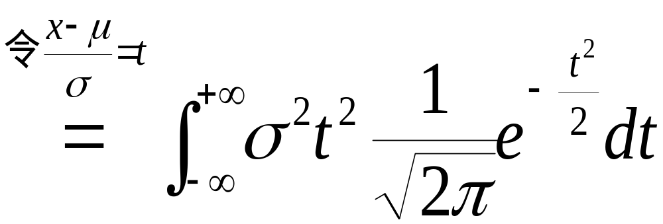
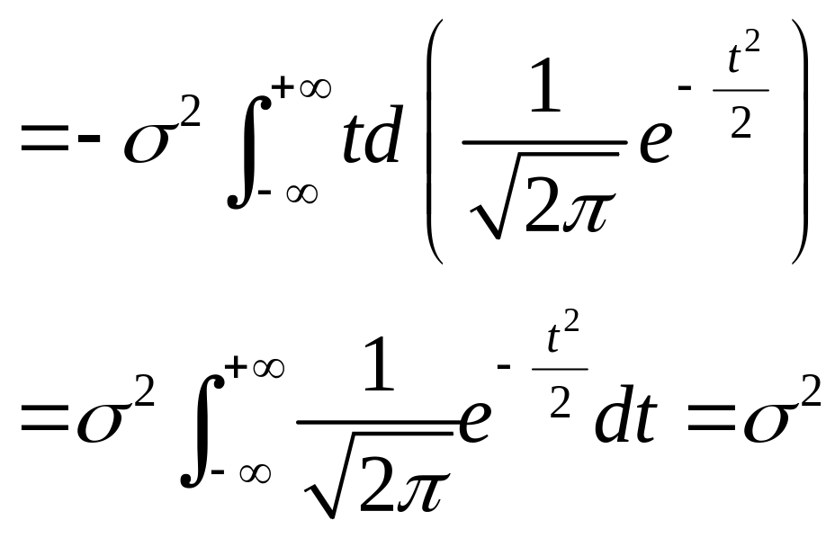
5. 正态分布N(μ, σ ²)

Slide 18
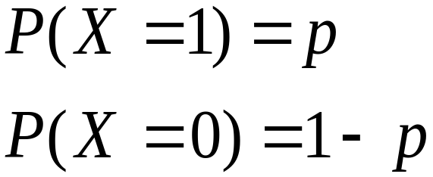
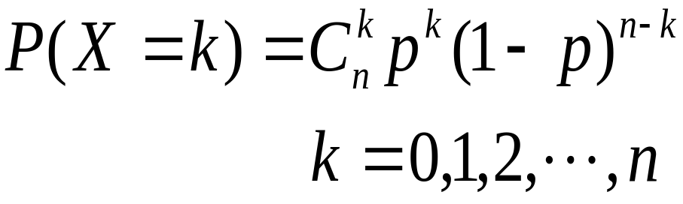
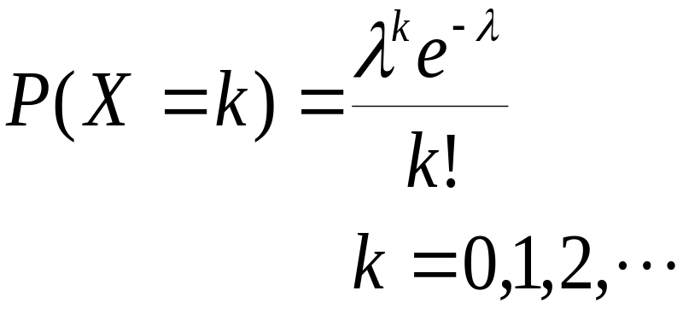
常见随机变量的方差
分布
概率分布
方差
参数为p 的
0-1分布
p(1-p)
B(n,p)
np(1-p)
P(λ)
λ

Slide 19
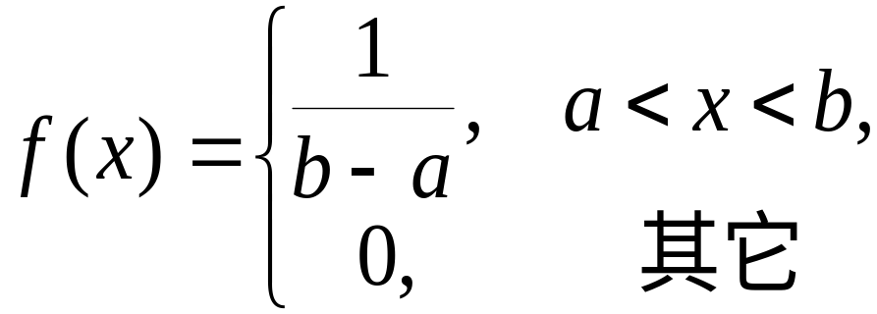
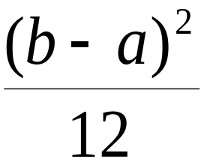




分布
概率密度
方差
区间(a,b)上
的均匀分布
Exp(λ)
N(μ,σ ²)

Slide 20


三、方差的性质
D (c) = 0
D(c₁X+c₂ ) = c₁²D(X)
D (cX ) = c²D(X)
特别地，若X ,Y 相互独立，则

Slide 21





若
相互独立，
为常数
则
若X ,Y 相互独立
对任意常数C, D (X ) ≤ E(X – C)² ,
当且仅当C = E(X )时等号成立
D (X ) = 0
P (X = EX)=1
称为X 依概率 1 等于常数 E(X)

Slide 22





性质 1 的证明：
性质 2 的证明：

Slide 23



性质 3 的证明：
注意到，
当 X ,Y 相互独立时，

Slide 24





性质 4 的证明：
当C = EX 时，显然等号成立；
当C ≠ EX 时，

Slide 25



独立，c_{i}为常数，
则
正态随机变量的线性组合仍服从正态分布，

Slide 26


在已知某些分布类型时,若知道其期望和方差,便常能确定分布.
例4 已知 X 服从正态分布, E(X ) = 1.7,
D(X ) = 3, Y =1 – 2 X , 求Y 的密度函数.
解

Slide 27




例5 已知X ,Y 相互独立, 且都服从
N (0,0.5), 求 E( | X – Y | ).
解
故

Slide 28





例6 设X 表示独立射击直到击中目标 n 次
为止所需射击的次数 , 已知每次射击中靶
的概率为 p , 求E(X ), D(X ).
解 令 X _{i} 表示击中目标 i - 1 次后到第 i 次
击中目标所需射击的次数，i = 1,2,…, n
相互独立，且

Slide 29







Slide 30


故
本例给出了几何分布与巴斯卡
(Pascal)分布的期望与方差

Slide 31

例7 将 编号分别为 1 ~ n 的 n 个球随机
地放入编号分别为 1 ~ n 的n 只盒子中,
每盒一 球. 若球的号码与盒子的号码一
致，则称为一个配对. 求配对个数 X 的
期望与方差.
解
则
但
不相互独立，

Slide 32








1 0
P

Slide 33







1 0
P
1 0
P

Slide 34






Slide 35


标准化随机变量
设随机变量 X 的期望E(X )、方差D(X )
都存在, 且D(X ) ≠ 0, 则称
为 X 的标准化随机变量. 显然，

Slide 36




仅知 r.v.的期望与方差
并不能确定其分布
例如
-1 0 1
P
0.1 0.8 0.1
有相同的
期望方差
但是分布
却不相同
与
-2 0 2
P
0.025 0.95 0.025

Slide 37





附例 在 [0, 1] 中随机地取两个数 X , Y ,
求 D (min{ X ,Y })
解
1
0
1

Slide 38





Slide 39

例8 已知 X 的 d.f.为
其中 A ,B 是常数，且 E (X ) = 0.5.
求 A ,B.
设 Y = X ², 求 E (Y ),D (Y )

Slide 40




解 (1)

Slide 41





(2)

Slide 42

总 结
一、方差的定义
二、几个重要r.v.的方差
三、方差的性质
D (c) = 0
D(c₁X+c₂ ) = c₁²D(X)
D (cX ) = c²D(X)

